Slide 1





Spécificités des rétropolations
Sylvain Billot
Département des Comptes Nationaux - INSEE
Notes:
1

Slide 2
1. La rétropolation des ERE
Cas des variations de stocks / impôts et subventions sur produits
Variation de stocks
Les variations de stocks nouvelle base ne peuvent pas être obtenues par raccrochage et conservation des taux de croissance. La méthode retenue consiste à corriger les variations de stocks nouvelle base proportionnellement à l’évolution de l’ensemble des ressources (production et importation)
P52_NB_{t-1} - P52_AB_{t-1} = (P52_NB_{t} - P52_AB_{t}) / (RESS_NB_{t} - RESS_AB_{t})
Impôts et subventions
Impôts et subventions sur les produits sont des séries discontinues. Elles sont conservées en l’état (aucun chaînage des taux de croissace)
2

Slide 3
1. La rétropolation des ERE
Equilibrage des ERE (1) : Traitements particuliers
Marges
La somme des marges de commerce et transport doivent être nulles
Marge du produit transport + Somme des marges des autres produits = 0
Marge du produit commerce + Somme des marges des autres produits = 0
On cible le total des marges dans le commerce et le transport et on recale les marges des autres produits au pro rata de leur poids dans le total
Correction territoriale
On corrige la consommation des ménages des dépenses de touristes résidents à l’étranger (P7 : importation) et des dépenses des étrangers dans le territoire national (P6 exportation)
Correction P3 = P7_{pchtr} – P6_{pchtr}
P3 des ménages résidents = Conso sur le territoire national + Correction P3
3

Slide 4
1. La rétropolation des ERE
Equilibrage des ERE (2)
P1 = production ; P7 = importation ; P8 = correction caf/fab ; P91 = marges de transport ; P92 = marges de commerce ; D21 = impôts sur le produit ; D31 = subventions sur le produit (négatif) ; P2 = consommation intermédiaire ; P3 = consommation ; P51 = FBCF ; P52 = variations de stocks ; P53 = objets de valeurs ; P6 = exportations
Raccrochage : On applique les taux d’évolution de la base précédente « modifiée » à l’année de base calculée en nouvelle base
Equilibrage pour une année t donnée :
  - on calcule l’écart entre emplois et ressources pour chaque produit
  - on ventile l’écart sur certaines opérations (en général la production, les CI, la FBCF des SNFEI) au prorata de leurs poids dans l’ERE
- si l’opération est enregistrée en ressources, + sinon.
4

Slide 5
1. La rétropolation des ERE
Equilibrage des ERE (3)
Equilibrage pour l’année (t-1) :
- on déduit l’ERE de l’année n-1 en tenant compte de l’ERE équilibré de l’année n
- on équilibre le nouvel ERE de l’année n-1 etc.
Equilibrage des ERE en volume :
- Hypothèse : indice de volume nouvelle base (IVOL_NB) = indice de volume ancien base (IVOL_AB)
Rappel : IVOL (t) = VOL (t) / VAL (t-1)
Donc VOL_NB (t) = IVOL_AB (t) × VAL_NB (t-1)
- On calcule l’écart entre emplois et ressources et on ventile sur certaines opérations
5

Slide 6
2. La rétropolation des CPR
Opérations P1 (P11, P12, P13), P2, et B1g par branches (SI = S10)
Rappel : P1_branche_i = P1_produit_i + Transferts de la branche i (TR10)
Méthode de calcul :
- On calcule les productions des branches grâce aux productions des produits et aux transferts
- On applique les taux d’évolution de l’ancienne base modifiée à l’année de base en nouvelle base
- On équilibre les CPR en ajustant la consommation intermédiaire des branches : P2_NB = P1_NB – B1g_NB
Une dernière étape est alors nécessaire, car le total des CI branches n’a aucune raison de coïncider exactement au total des CI produits des ERE. L’écart est alors ventilé dans toutes les branches au prorata de leur poids dans le total des CI.
6

Slide 7
2. La rétropolation des CPR
Cas des branches où les CI sont négatives
La rétropolation automatique (conversion en nouvelle nomenclature, raccrochage, calage sur les ERE.) peut déboucher sur des CI anormales, voire négatives. Cela a été le cas de l’action sociale et des loyers en base 2005.
Solution mise en place : on fait une rétropolation exogène qui consiste à réestimer les CI en faisant des hypothèses sur la stabilité des coefficients techniques et en soldant les corrections sur la branche complémentaire dans le niveau A38
7

Slide 8
2. La rétropolation des CPR
Cas des branches où les CI sont négatives
8

Slide 9
3. La rétropolation du TEI
Il s’agit de calculer les consommations intermédiaires d’une branche j en produit i. L’intérieur du TEI doit être calé sur les marges qui ont été calculées précédemment lors de la rétropolation des ERE et des CPR :
Méthode de calcul : calage année par année :
- Pour obtenir les CI de l’année (n), on applique le taux d’évolution de la base précédente aux CI de l’année (n+1)
- On fait un calage sur marge pour être simultanément calé sur les ERE et les CPR
- On procède de même pour l’année (n-1), etc.
9

Slide 10
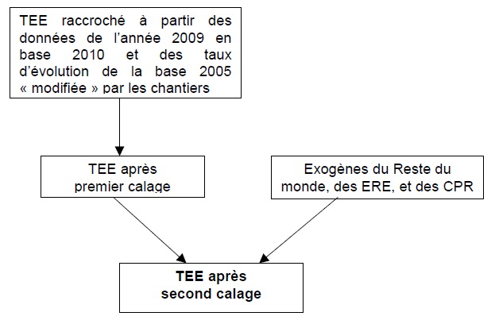
4. La rétropolation du TEE
Etapes de la rétropolation du TEE
10

Slide 11
4. La rétropolation du TEE
Raccrochage du TEE
Lors du raccrochage, les séries du TEE sont simplement recalculées en appliquant au nouveau niveau 2009 les taux de croissance des séries base 2005 (pas de cohérence comptable assurée à ce stade)
Toutes les séries sont raccrochées sauf :
  Les séries qui n’ont aucune raison d’être modifiées en niveau par la rétropolation
    Impôts courants sur le revenu et le patrimoine (D5)
  Les séries qui en ancienne base passent par une valeur nulle à une date t et sont non nulles avant t (le raccrochage les met à zéro sur tout le passé avant l’année t), par exemple :
    Transferts en capital (D9)
    Variations de stocks (P52)
  Les séries exogènes base 2010 : D441, D443, D71, D72, production et VA des sociétés d’assurance…
11

Slide 12
4. La rétropolation du TEE
Calage du TEE (1)
Différents types d’équilibres comptables à respecter :
  Relations d’agrégation entre SI pour chaque opération (ex : S10 = S11 + S12 + S13 + S14 + S15) ;
  Relation d’agrégation entre opérations dans un SI (ex : P1 = P11 + P12 + P13 pour tous les SI) ;
  Egalité ressource – emploi dans l’économie totale pour chaque opération
  Définition des soldes des comptes du TEE (ex : B1 = P1 – P2 pour les secteurs résidents)
  Relations comptables entre opérations de différents SI :
    D74 en emploi (resp. en ressource) du S2 = D74 en ressource (resp. en emploi) du S13 ;
    D43 en emploi (resp. en ressource) du S2 = D43 en ressource du S1 (resp. en emploi) ;
    Relations entre P31 et D63 pour S13 et S15 ;
    Relation D122 en emploi (resp. en ressource) = D612 en ressource (resp. en emploi) pour chaque SI
    Relation D121 en emploi (resp. en ressource) du S0 = D611 en emploi (resp. en ressource) du S0
12

Slide 13
4. La rétropolation du TEE
Calage du TEE (2)
Principes du calage :
  On cale les opérations et les soldes du TEE compte après compte en suivant la séquence des comptes (compte de production, d’exploitation, d’affectation du revenu primaire, de distribution du revenu secondaire, d’utilisation du revenu primaire, de capital, de redistribution du revenu en nature)
  Dans chaque compte, on identifie les opérations qui sont fixées par les comptes précédemment calés, et qui ne peuvent plus être modifiées dans le calage
  On cale les autres opérations du compte :
    En partant des opérations au niveau le plus fin de nomenclature
    Pour ces opérations, on ajuste les SI au niveau fin sur le SI agrégé, en partant du secteur S0 (« calage descendant »)
    On calcule les opérations plus agrégées par somme des opérations au niveau plus fin pour chaque SI
    Pour les opérations agrégées, on effectue un « calage descendant » utile pour les années où elles n’auraient pas été calculées par agrégation des opérations plus fines
  On calcule ensuite le solde du compte pour chaque SI
  Possibilité d’empêcher que certaines séries soient modifiées lors du calage
13

Slide 14
4. La rétropolation du TEE
Intégration des exogènes
Exogènes du compte du reste du monde :
  - Rétropolation fournie par les Comptes trimestriels depuis 1949 (depuis 1999 en base 2005)
  - Les opérations du S2 obtenues à l’issue du premier calage du TEE sont remplacées par le compte du S2 exogène
  - On recalcule le total des opérations sur le secteur S0 par somme de S1 et du S2 exogène
Exogènes du TES :
  - On récupère les opérations suivantes des ERE :
    S0 : P1, P2, P6, P7, P31, P32, P51g, P52, P53, B1, D21, D31
    S11+S14AA : P51g
    S12 + S14AF : P51g
    S14B : P31, P51g
    S13 : P31, P32, P51g
    S15 : P3
  - On récupère les opérations suivantes des CPR :
    S0 : P11, P12, P13
14
La rétropolation des comptes nationaux en base 2010

Slide 15
5. La rétropolation des CEB
Rappel : B1g = D1 + B2g_E_B3g + D29 + D39
  Valeur ajoutée = salaire total + (EBE + revenu mixte)+ autres impôts sur la production + subventions d’exploitation (négatif)
  Même démarche générale que pour les tableaux précédents
  Étape 1 : « raccrochage » sur la nouvelle base
    même méthode que pour les autres tableaux
  Étape 2 : calage sur le CPR (branches) et le TEE (secteurs institutionnels)
    méthode : calage sur marge.
  Étape 3 : ajustements
    correction ad hoc des séries obtenues (principalement les masses salariales) pour redresser les EBE (+revenu Mixte), maintenir les taux de marge par branche et les salaires moyens par ETP en conservant les équilibres comptables
15
La rétropolation des comptes nationaux en base 2010

Slide 16
6. La rétropolation de la FBCF
Les étapes de la rétropolation
  Etape 1 : Calage de la FBCF produit × SI (toutes branches confondues) sur les ERE et le TEE
  On effectue un calage bidimensionnel « dynamique » (année après année, en tenant compte du calage des années les plus récentes)
  A) On utilise les taux de croissance de la FBCF (produit × SI) de la base précédente pour construire une matrice de FBCF (produit × SI) de l’année (n) à partir de la FBCF (produit × SI) de l’année (n+1)
  B) Pour chaque SI agrégé (S11+S14AA, S12+S14AF, S13, S14B, S15), on effectue un calage bimensionnel simultané de la matrice de FBCF de l’année (n) :
  - sur les produits (au niveau SI agrégé) : les séries de FBCF des ERE de la nouvelle base rétropolées
  - sur les SI aux niveaux fins (au niveau « tous produits confondus) : les séries de FBCF du TEE de la nouvelle base rétropolées

Slide 17
6. La rétropolation de la FBCF
Les étapes de la rétropolation
  Etape 1 : Calage de la FBCF produit × SI (toutes branches confondues) sur les ERE et le TEE
  Lors de la rétropolation en base 2005, un calage « dynamique » était d’abord effectué sur les ERE
  Puis un calage sur les ERE et le TEE des séries ainsi obtenues était effectué de façon non dynamique.
  La méthode de la base 2010 est plus satisfaisante : on détermine la FBCF de l’année (n) à partir des taux de croissance de l’ancienne base et de la FBCF calée sur les ERE et le TEE de l’année (n+1). On minimise les risques de « déformation » des matrices d’une année sur l’autre.

Slide 18
6. La rétropolation de la FBCF
Les étapes de la rétropolation
  Etape 2 :
  Estimation de la FBCF produit × branche × SI en valeur
    - On applique le taux de croissance de la production de chaque branche (issue de la rétropolation du compte de production) à la FBCF branche × produit × SI de l’année (n+1) pour en déduire la FBCF branche × produit × SI de l’année (n)
    - Pour un produit et un SI donnés, on cale les FBCF branche × produit × SI de l’année (n) sur la FBCF produit × SI de la matrice calée sur les ERE et le TEE
  Etape 3 :
  Estimation de la FBCF produit × branche × SI en volume
    - On applique l’indice de prix des ERE aux croisements branches × SI sous-jacent
    - Recalage de la FBCF produit × branche × SI sur les ERE en volume
  Etape 4 :
  Les séries sont passées en nomenclature d’actifs pour avoir des matrices actifs × branche × SI

Slide 19
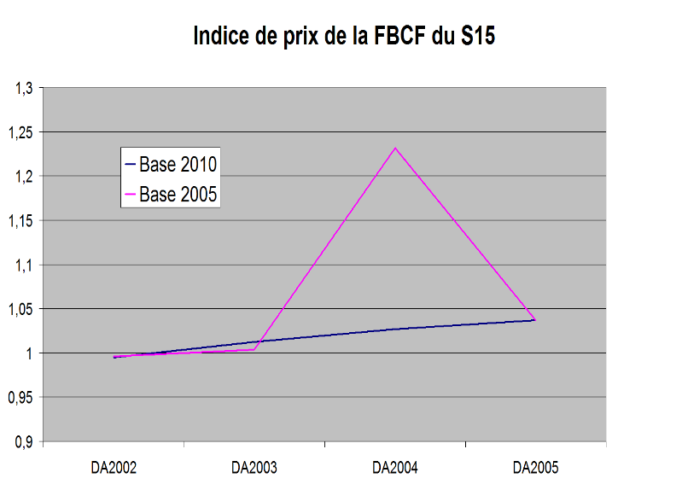
6. La rétropolation de la FBCF
Les innovations de la base 2010
  Intégration des séries exogènes de FBCF pour la R&D (M72M, M72N) et le matériel militaire (C30A, C30C, C30D)
  La séparation de la FBCF des produits de la construction, du génie civil et des frais liés en résidentiel / non résidentiel
  - La séparation des produits F41B (construction), F43Z (génie civil) en résidentiel et non résidentiel
  - La séparation des frais liés (F41A, L68A, M69Z, M71Z) en résidentiel et non résidentiel -
  Correction des évolutions incohérentes de la FBCF du S15 en valeur et en volume entre 2002 et 2005 => lissage

